Slide 1
Excel

Slide 2
¿Qué es Excel?
Excel es una herramienta que nos permite hacer cálculos de manera rápida y sencilla, dibujar gráficos a partir de la información que hemos dibujado, hacer análisis profundos de grandes cantidades de información y muchas otras cosas.
Excel tiene la particularidad de denomina a un archivo como libro, puesto que está organizado en hojas de trabajo.
Excel está organizado en un conjunto de filas (identificada por un Número) y columnas (identificadas por letras de la A..Z, AA..AZ, BA..BZ, etc.
La intersección de filas y columnas es una celda y se identifica por medio de una la letra de la columna seguida del número de la fila correspondiente.

Slide 3
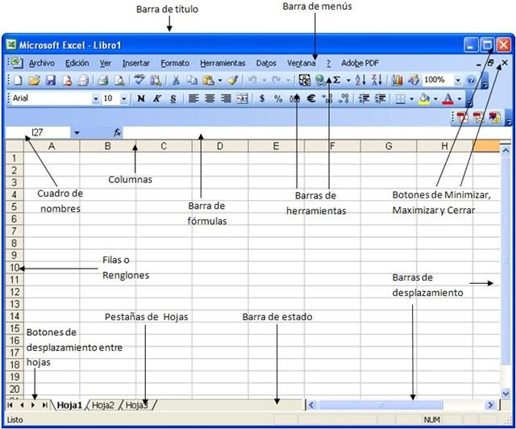
PARTES DE LA VENTANA MICROSOFT EXCEL 2010.

Slide 4
BARRA DE TITULO: La barra de título contiene el nombre del documento sobre el que se está trabajando en ese momento. Cuando creamos un libro nuevo se le asigna el nombre provisional Libro1, hasta que lo guardemos y le demos el nombre que queramos. En el extremo de la derecha están los botones para minimizar, restaurar y cerrar.
BARRA DE MENUS: Es el sistema central de EXCEL ya que ahi se encuentran casi todas la funciones de EXCEL contiene las operaciones de Excel, agrupadas en menús desplegables. Al hacer clic en Insertar, por ejemplo, veremos las operaciones relacionadas con los diferentes elementos que se pueden insertar en Excel. Todas las operaciones se pueden hacer a partir de estos menús. Pero las cosas más habituales se realizan más rápidamente a partir de los iconos de las otras barras que veremos a continuación. El icono con la cruz, del extremo derecho, nos permite cerrar el libro actual.
BARRA DE HERRAMIENTA ESTANDAR: La barra de herramientas estándar incluye botones que son métodos abreviados para los comandos más utilizados. Contiene botones para las herramientas que se usa con más frecuencia, tales como guardar, abrir e imprimir libros.

Slide 5
BARRA DE FORMATO: puede cambiar el aspecto de su hoja de cálculo y de sus números. Excel dispone de varios botones para dar formato a los mismos. Los otros botones para dar formato funcionan como se espera. Los comandos de formato se aplican generalmente a toda la celda.
Se puede dar formato solamente a una parte del texto contenido dentro de la celda (fuente, tamaño de fuente, estilos, color), pero en cambio, los formatos de números, alineamientos y sangrías solo se aplican a la celda íntegra. Los alineamientos y sangrías son aplicados solo dentro de la celda y no a través de toda la página u hoja de cálculo.
BARRA DE FORMULAS: La barra de fórmula permite ver, escribir y editar datos en la celda seleccionada. Si la celda contiene una fórmula, se mostrará aquí. Si hay una fórmula se mostrará el contenido de la celda. El contenido de la celda se puede editar directamente en las celdas o en la barra de fórmulas.

Slide 6
CUADRO DE NOMBRES: cuadro Nombre muestra la dirección de la celda activa. Por ejemplo, la celda seleccionada en la siguiente imagen es en la intersección de la columna A y fila 15. "A15" aparecerá en el cuadro Nombre, que indica que la celda activa es la A15. El contenido de la celda seleccionada aparece en la barra de fórmula a la derecha del cuadro Nombre. CELDA ACTIVA: Es la celda en la que se pueden introducir datos; números , palabras símbolos, en este caso la B3. BARRA DE ESTADO: Muestra mensajes y comentarios. Si la barra de estado está activada aparecerá en la parte inferior de la pantalla. Para activar la barra de estado, en caso de que no lo este, se siguen los siguientes pasos Seleccione ver de la barra de menúes
Hacer clic para abrir el menú desplegable.
En el menú desplegable, desplazase hasta " barra de Estado" luego marcar la casilla de verificación
La barra de Estado debe aparecer en la parte inferior de la pantalla.
Se vera la palabra LISTO en el lado izquierdo de la pantalla y NUM del lado derecho. Esto nos indicará que Excel está en modo Listo y esperando el siguiente comando.
ETIQUETA DE HOJAS: Las barras de desplazamiento vertical y horizontal están disponibles para ayudarnos a desplazarnos en las hojas de cálculo.

Slide 7
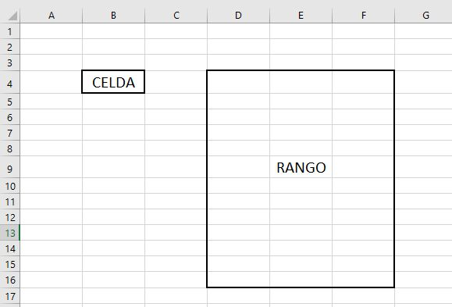
Estas celdas son la mínima estructura de Excel y en ellas podemos hacer las siguientes operaciones:
Escribir texto
Insertar valores
Insertar fórmulas
Modificar el formato
….
Un conjunto de celdas que se encuentran compartiendo más de un lado se llaman rangos. Por ejemplo, una fila o una columna es un rango de celdas con algunas propiedades comunes como el alto o el ancho respectivamente.

Slide 8
LA CINTA DE OPCIONES
Son los iconos que encontramos en la barra superior al abrir un Excel cualquiera. Esta barra de opciones es:
Donde en cada una de las pestañas tenemos opciones diferentes para poder trabajar con Excel.
Una descripción sencilla de Excel básico podría ser la siguiente:
Archivo: permite guardar, abrir un archivo, imprimir y modificar algunas opciones.
Inicio: nos permite copiar y pegar, modificar algunos aspectos de formato, crear formato condicional…
Diseño de página: nos permite hacer algunas modificaciones avanzadas acerca de nuestra hoja de Excel
Fórmulas: nos enseña las diferentes fórmulas que podemos añadir en Excel y algunas otras opciones relacionadas con las fórmulas de Excel que ya son un poco menos básicas.
Datos: tiene funcionalidades como Filtrar y Ordenar que veremos en este tutorial de Excel básico y muchas otras opciones relacionadas con datos.
Revisar: puedes utilizar sus funcionalidades para proteger tu hoja de Excel, insertar comentarios, corregir ortografía…
Vista: nos ayuda a modificar los parámetros de visualización de nuestro archivo de Excel.
Desarrollador: por defecto está oculta aunque yo la tengo habilitada. Es para usuarios avanzados de Excel que tengan nociones de programación.

Slide 9
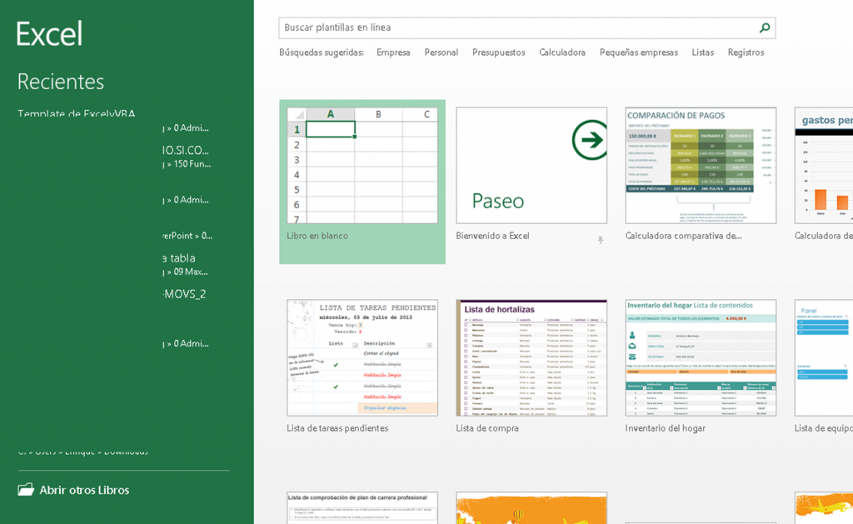
ABRIR / CREAR UN LIBRO DE EXcEL
Para abrir un libro de Excel debemos hacer click en el icono de Excel que tendremos en el escritorio o pinchando en el icono de Excel del menú de Windows.
Para abrir un libro podemos hacer click en «Libro en blanco» o hacer click en cualquiera de las otras plantillas que Excel nos propone. También podremos buscar una plantilla en línea a través del buscador de la parte superior

Slide 10
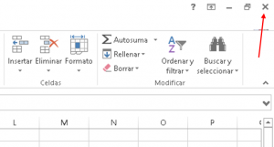
CERRAR UN LIBRO DE EXCEL
Para cerrar un libro en Excel haremos click en el icono con forma de X de la parte superior derecha de la hoja de Excel como puede verse en la siguiente imagen:
Al cerrar el libro, si no lo hemos guardado, nos aparecerá una ventana en la que nos pregunta si queremos cerrar nuestro libro de Excel. Elegiremos para guardarlo una carpeta en el ordenador donde nos venga bien guardar nuestros libros de Excel. Después haremos click en el botón «Guardar» y listo. El archivo de Excel ya se habrá guardado.

Slide 11
GUARDAR UN LIBRO DE EXCEL
. Para poder guardar un libro de Excel deberemos hacer click en la pestaña Archivo (en la esquina superior derecha) y después haremos click en la opción «Guardar como».
Se puedes usar el atajo de teclas del teclado que es «Ctrl + G».

Slide 12
INSERTAR VALORES EN EXCEL
Para insertar valores o textos en Excel nos colocaremos en la celda, en la que queremos escribir y directamente comenzaremos a escribir lo que queramos. Inicialmente Excel es muy útil para hacer listas de cosas puesto que es una manera muy ordenada de poder hacer un listado en diferentes columnas.
En la imagen anterior podemos ver como al escribir en una celda el texto también aparece en la barra superior de fórmulas. En esta barra también podremos escribir nuestros textos, números o fórmulas.

Slide 13
DAR FORMATO EN EXCEL
Si queremos dar un poco de formato a los números o textos que hemos escrito podemos usar para ello las herramientas que podemos encontrar en la pestaña de Inicio de Excel.
En esta pestaña, a través de los grupos de iconos de FUENTE y ALINEACIÓN podremos dar formato a nuestras celdas en Excel con una gran facilidad.

Slide 14
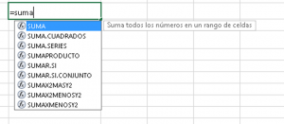
INSERTAR UNA FUNCIÓN EN EXCEL
Existen dos maneras:
Escribir la fórmula de memoria
Insertar una fórmula.
ESCRIBIR FÓRMULAS EN UNA CELDA
Nos colocaremos sobre una celda y escribiremos la función que sea precedida del signo igual. Al ir escribiendo la fórmula, Excel automáticamente detectará todas las posibles fórmulas que empiezan como estás escribiendo. En la siguiente imagen puede verse un desplegable donde Excel sugiere varias funciones:

Slide 15
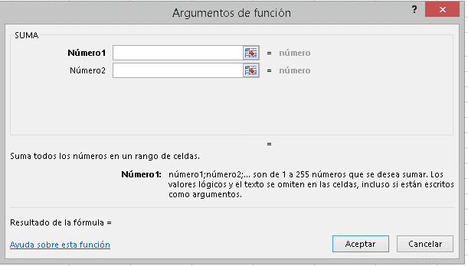
INSERTAR FÓRMULAS
Para insertar una fórmula deberemos ir a:
Pestaña Fórmulas >> Grupo Biblioteca de Funciones
Una vez que estemos en esta pestaña seleccionaremos de los desplegables
Seleccionada las funciones, nos aparecerá una ventana de ayuda que nos permitirá ir seleccionando los diferentes rangos de celdas que utilizaremos en nuestra función. La ventana de ayuda también nos explica los diferentes argumentos (partes de una función) que tenemos que utilizar.

Slide 16
Combinar celdas
Para combinar celdas, se seleccionan la celdas, y se selecciona el botón combinar y centrar. El texto quedará centrado respecto a las celdas que dieron origen a la celda combinada.
Para dividir el texto de una celda en dos línea, se para donde se quiere dividir, y se presiona ALT + enter

